Slide 2



Slide 4
APLIKASI ANAMNESIS BERDASARKAN GEJALA MENGGUNAKAN FREQUENT PATTERN TREE GROWTH
Created By :
Kevin Alif Fachreza
05111440000128
Dosen Pembimbing
Dr. Eng. Chastine Fatichah, S.Kom., M.Kom
(NIP. 197512202001122002)
Anny Yuniarti, S.Kom, M.Comp.Sc
(NIP. 198106222005012002)

Slide 6

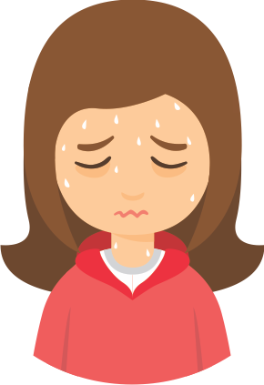
Nama
TIKA
Keluhan
DEMAM

Slide 7
Apa Yang Akan
Tika Lakukan?

Slide 8


Gejala Demam
Penelusuran Google

Slide 9
Gejala Demam
Demam – Mungkin kamu terkena HIV
informasikesehatan.dummy.com

Slide 10
WEBSITE
ABAL
ABAL

Slide 11
HOAX!
WEBSITE
ABAL
ABAL
TERCIDUK
BOHONG
GENDAM
TIPU TIPU
SALAH INFO

Slide 12
MISDIAGNOSIS

Slide 13
SALAH OBAT

Slide 14
TAMBAH SAKIT

Slide 15

MATI

Slide 16

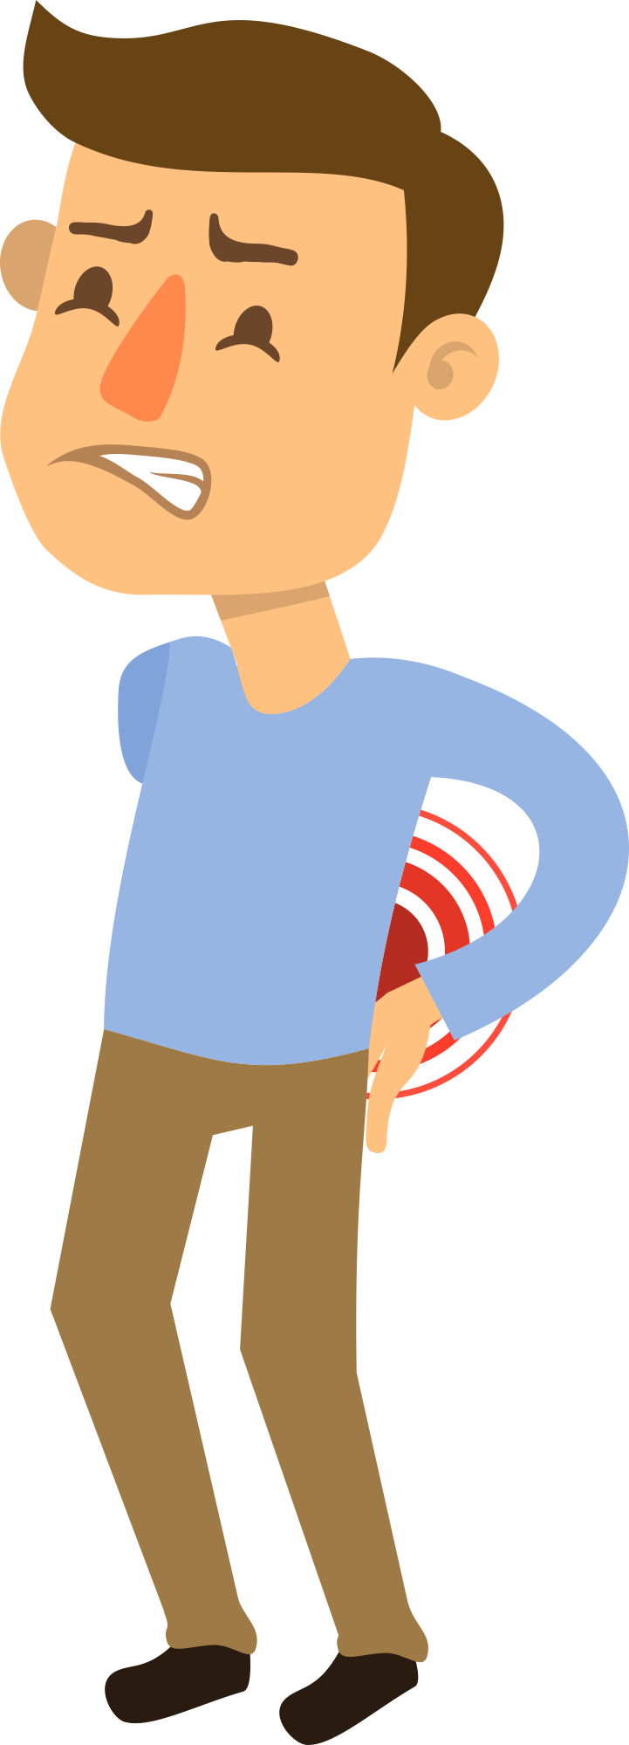
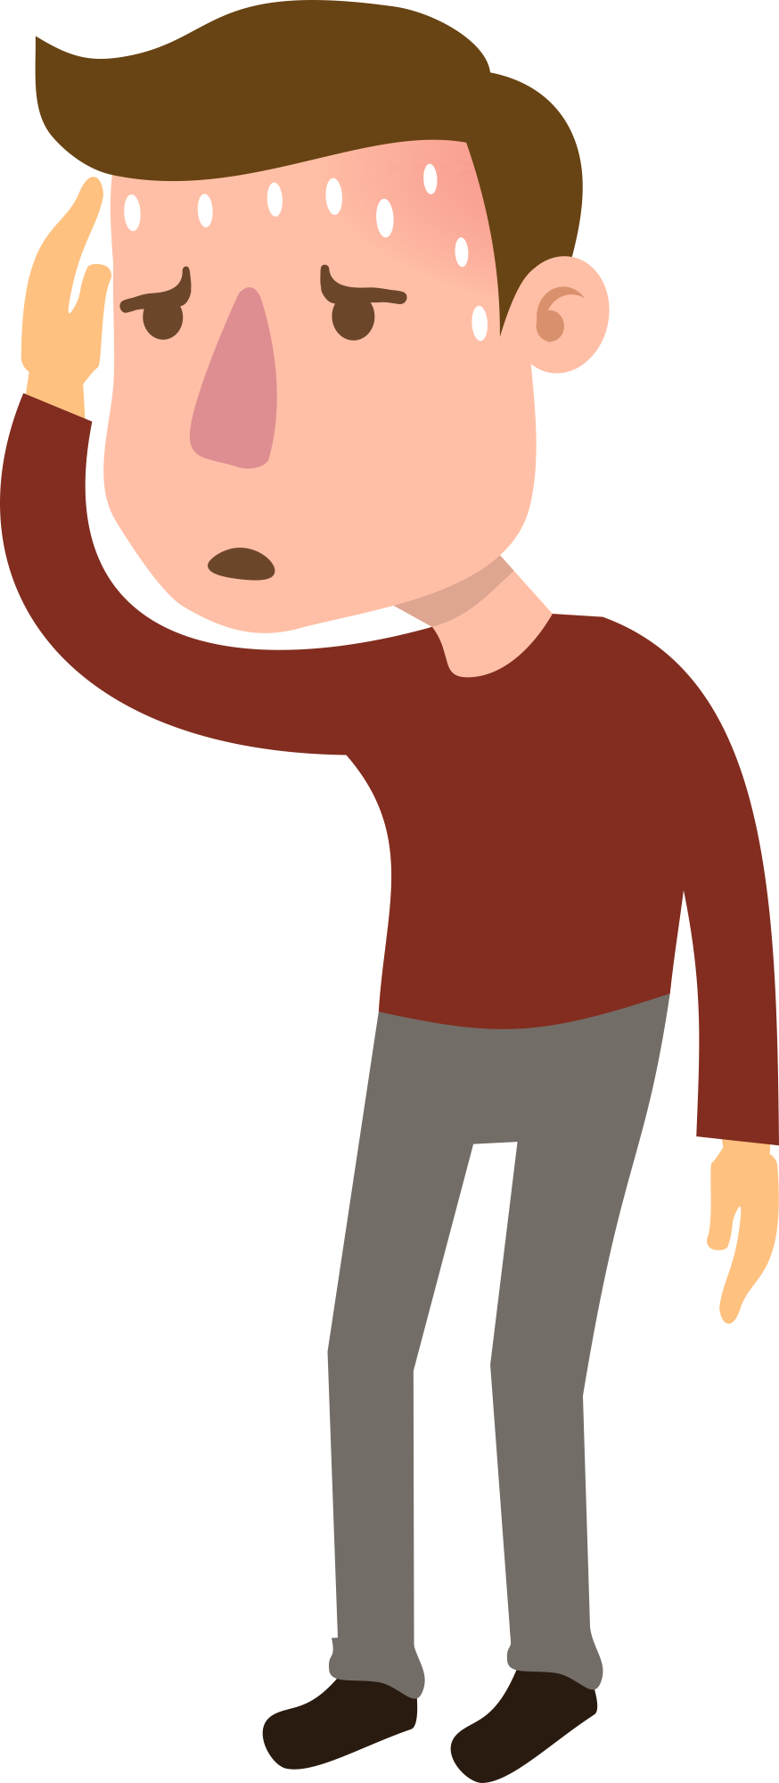
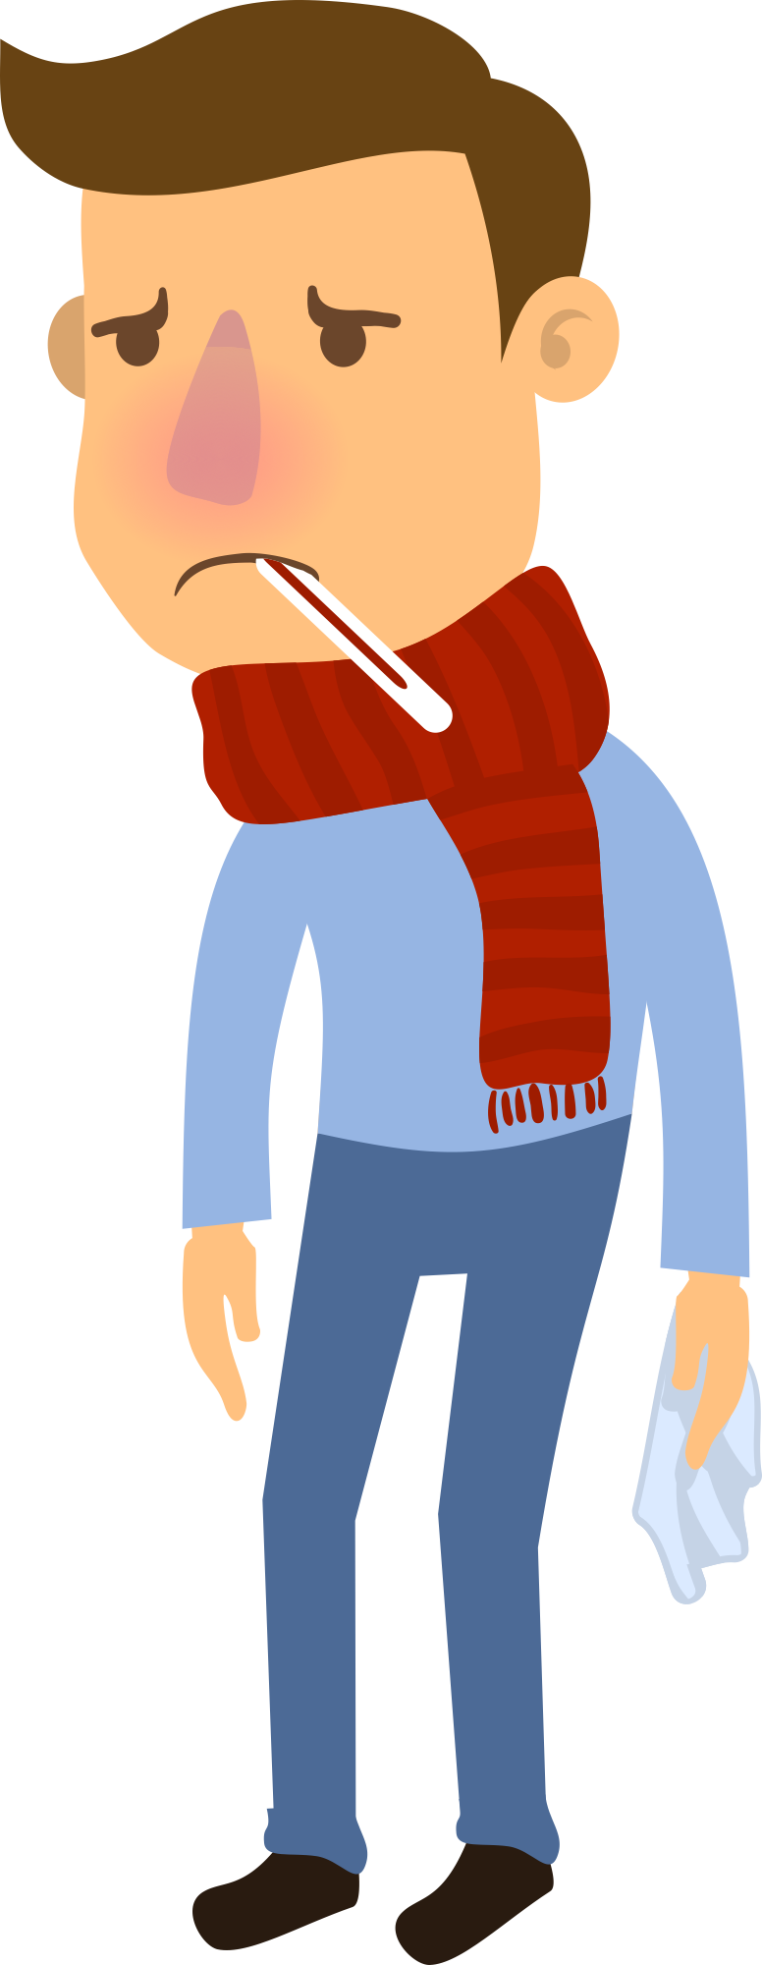
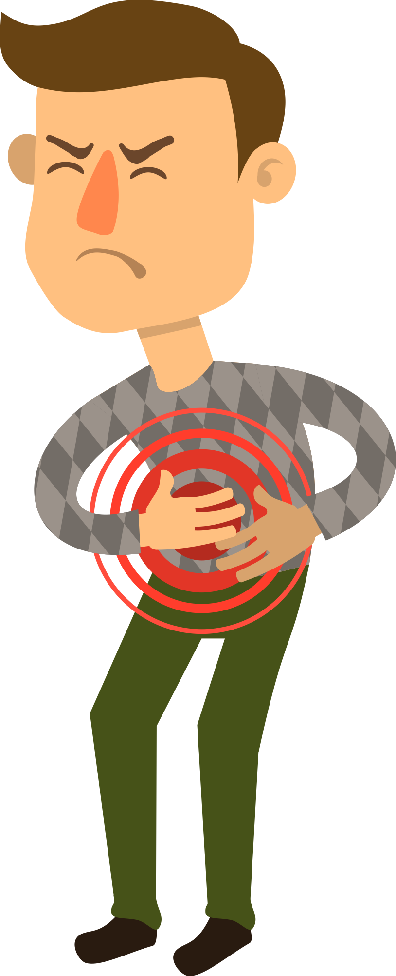

Menurut UK Health Report 2015
1 dari 5 Orang
Melakukan Self Diagnosis dengan bantuan Search Engine

Slide 17

Menurut UK Health Report 2015
1 dari 5 Orang
Melakukan Self Diagnosis dengan bantuan Search Engine

Slide 18

Menurut UK Health Report 2015
1 dari 5 Orang
Melakukan Self Diagnosis dengan bantuan Search Engine

Slide 19

Menurut UK Health Report 2015
1 dari 5 Orang
Melakukan Self Diagnosis dengan bantuan Search Engine

Slide 20
RELAX

Slide 21

ADA
SOLUSINYA!

Slide 22


Slide 23
Welcome!
Tika
Perempuan
23 Tahun
Selanjutnya

Slide 24
Apa Gejala Yang Paling Kamu Rasakan?
Demam
Selanjutnya

Slide 25
Apakah Demam Kamu Tinggi?
Ya
Tidak

Slide 26
Apakah Kamu Batuk?
Ya
Tidak

Slide 27
Apakah Kamu Pilek?
Ya
Tidak

Slide 28
Apakah tenggorokanmu nyeri?
Ya
Tidak

Slide 29
Berikut adalah penyakit yang mungkin kamu derita
Faringitis 51%
Tonsilitis 23%
Influenza 5%
Leptospirosis 2%
Dengue Fever 1%

Slide 30
76%
AKURAT

Slide 31

DIUJI OLEH DOKTER SPESIALIS

Slide 32
RAGAM PENYAKIT
Umum
Darah
Digestif
Mata
Telinga
Kardiovaskuler

Slide 33
66
DIAGNOSIS

Slide 34
Smart Diagnosis Bot – By Medify

